Slide 2

Phân tích và thiết kế hệ thống quản lý thư viện
GVHD: TS. Trần Việt Trung
Nhóm 23 | MSSV
Nguyễn Kim Cường | 20224939
Cao Thị Ngọc Huyền | 20225015
Bùi Xuân Tùng | 20224905
Lại Hoàng Sơn | 20224895

Slide 3
Table of Contents
Tổng quan hệ thống
Phân tích hệ thống
Thiết kế hệ thống

Slide 4
Tổng quan hệ thống
Phân tích yêu cầu, mô tả mục tiêu
Đối tượng, phạm vi

Slide 5
Phân tích yêu cầu, mô tả mục tiêu
Trường THPT muốn xây dựng một hệ thống trực tuyến quản lý hoạt động của thư viện:
Học sinh muốn sử dụng dịch vụ của thư viện cần đăng kí thẻ thư viện với thủ thư và trở thành độc giả trong thư viện.
Độc giả trước khi đến thư viện mượn sách có thể tiến hành đặt mượn cuốn sách mình cần để đảm bảo được ưu tiên khi đến mượn sách. Độc giả chỉ được đặt mượn tối đa 3 quyển sách và mượn tối đa 5 quyển sách. Nếu độc giả đặt mượn sách mà đã lâu không đến mượn, thủ thư có thể hủy đơn đặt mượn của độc giả và hoàn trả lại trạng thái sách.
Trong quá trình mượn sách, nếu hết hạn, độc giả có thể gia hạn tối đa 2 lần cho một cuốn sách.
Khi đến trả sách, nếu sách có vấn đề như rách, hỏng, mất thì độc giả phải thanh toán chi phí đền bù cho thư viện.
Notes:
Tăng hiệu quả quản lý thư viện, cải thiện trải nghiệm sử dụng thư viện của học sinh, lan tỏa văn hóa đọc trong thời đại số.
Giảm bớt công sức lưu trữ và quản lý tài liệu giấy tờ, dễ dàng xử lý truy vấn lịch sử công việc.

Slide 6
Đối tượng, phạm vi sử dụng
Đối tượng: Cán bộ quản lý thư viện trường học, giáo viên, học sinh sử dụng dịch vụ thư viện
Phạm vi:
Quản lý thẻ thư viện
Quản lý đặt mượn sách
Quản lý mượn trả sách
Quản lý đền bù sách
Quản lý sách
Quản lý tài khoản người dùng
Notes:
Tăng hiệu quả quản lý thư viện, cải thiện trải nghiệm sử dụng thư viện của học sinh, lan tỏa văn hóa đọc trong thời đại số.
Giảm bớt công sức lưu trữ và quản lý tài liệu giấy tờ, dễ dàng xử lý truy vấn lịch sử công việc.

Slide 7
Phân tích hệ thống
Phân tích chức năng
Mô hình hóa chức năng với biểu đồ ca sử dụng
Mô hình hóa nghiệp vụ với biểu đồ hoạt động
Phân tích cấu trúc
Phân tích sự tương tác
Phân tích hành vi
Mô hình hóa hành vi với biểu đồ máy trạng thái

Slide 8
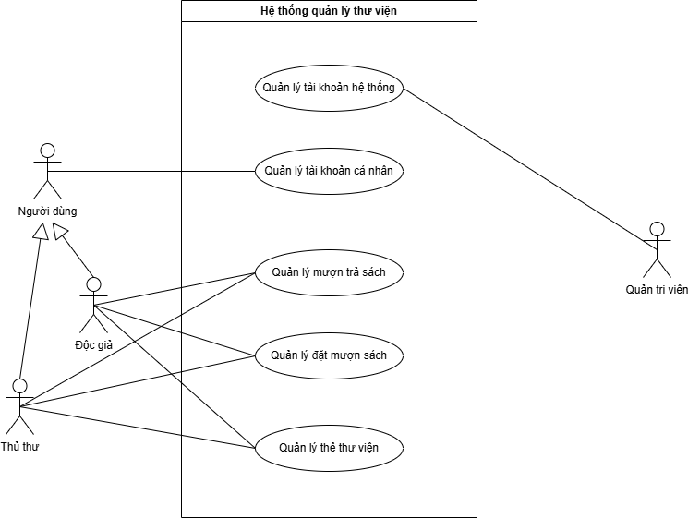
Phân tích chức năng
Biểu đồ UC Tổng quan

Slide 9
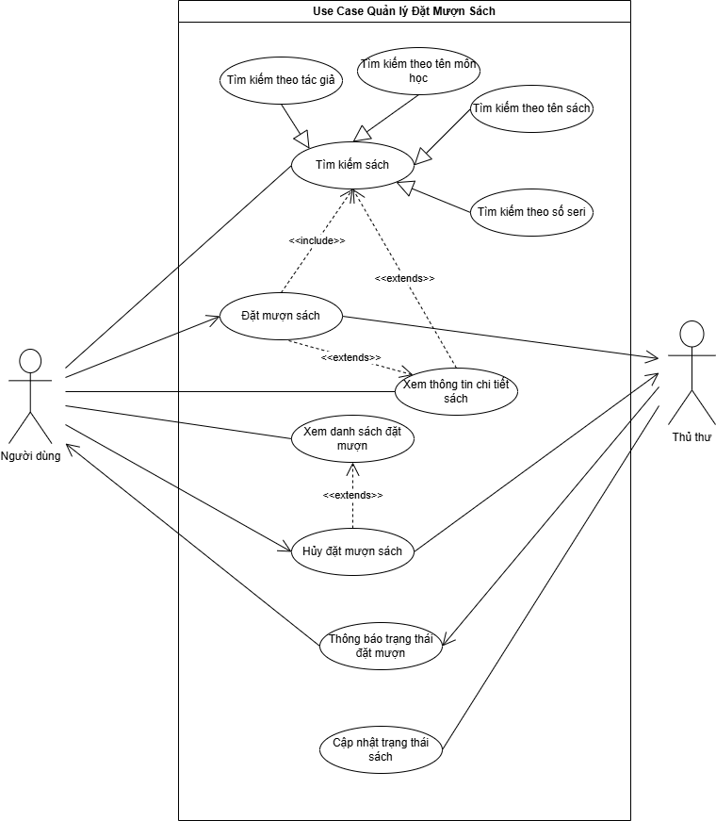
Mô hình hóa chức năng với biểu đồ ca sử dụng
Biểu đồ ca sử dụng cho UC Đặt mượn sách

Slide 10
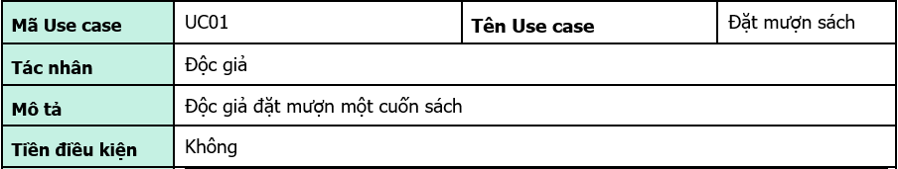
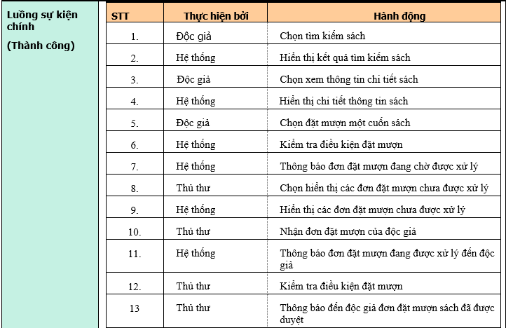
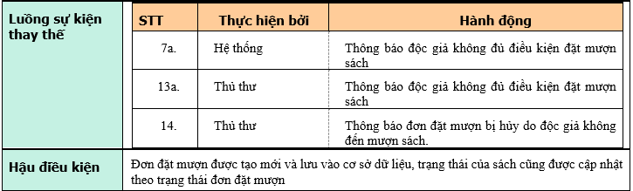
Mô hình hóa chức năng với biểu đồ ca sử dụng

Slide 11
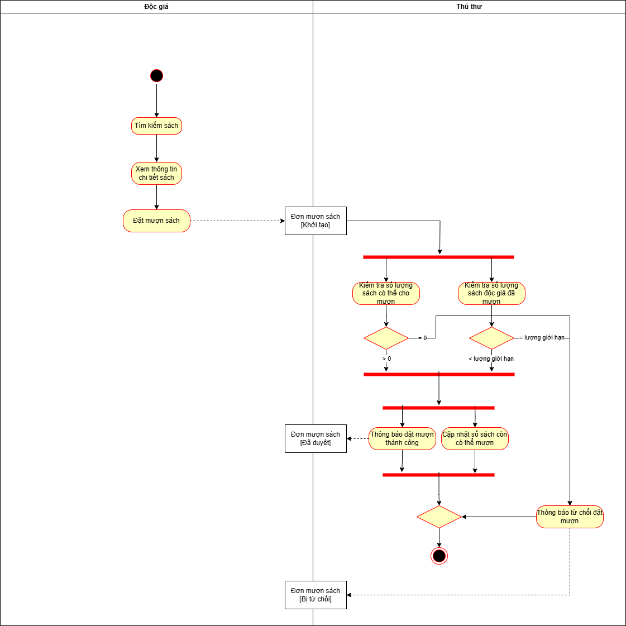
Mô hình hóa nghiệp vụ với biểu đồ hoạt động
Biểu đồ hoạt động cho UC Đặt mượn sách

Slide 12
Phân tích cấu trúc
Phát hiện lớp lĩnh vực
Phát hiện các lớp tham gia ca sử dụng

Slide 13
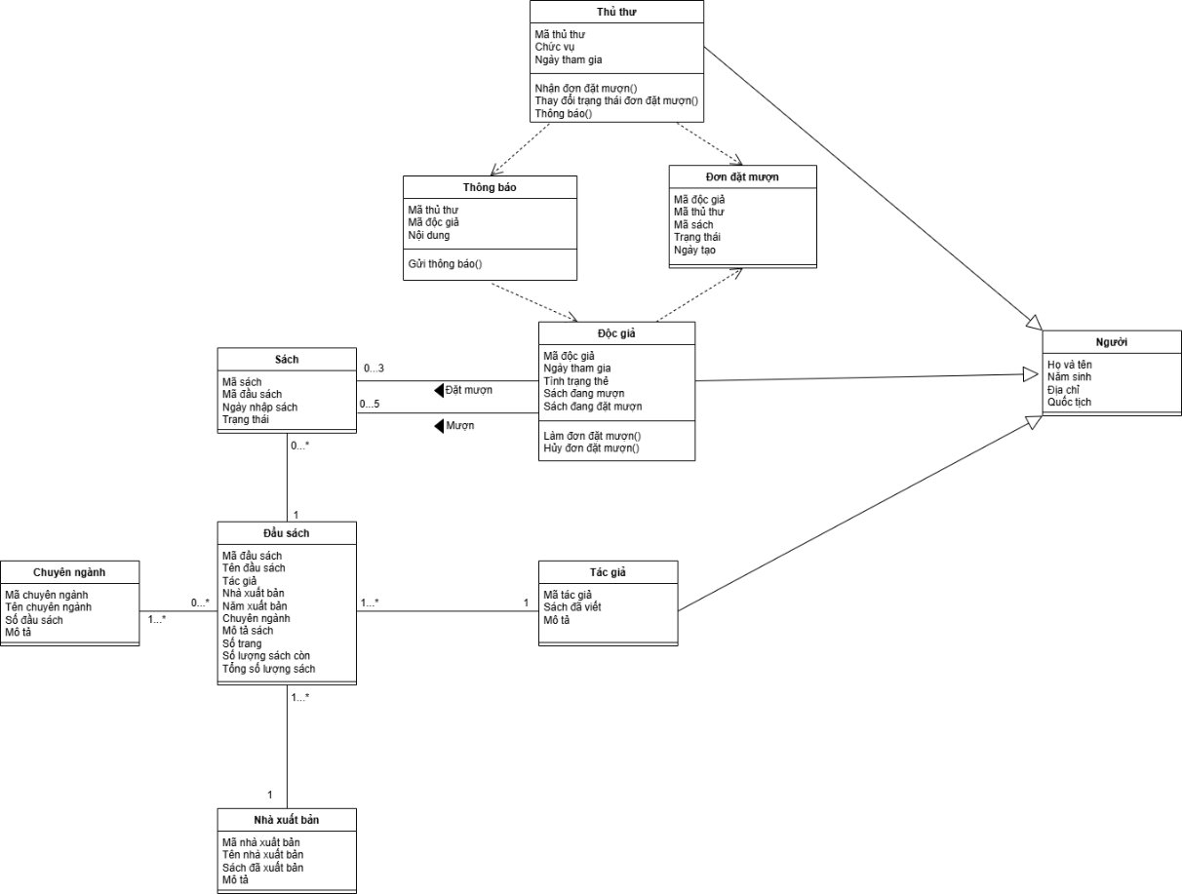
Phát hiện các lớp lĩnh vực
Biểu đồ lớp lĩnh vực của UC Đặt mượn sách

Slide 14
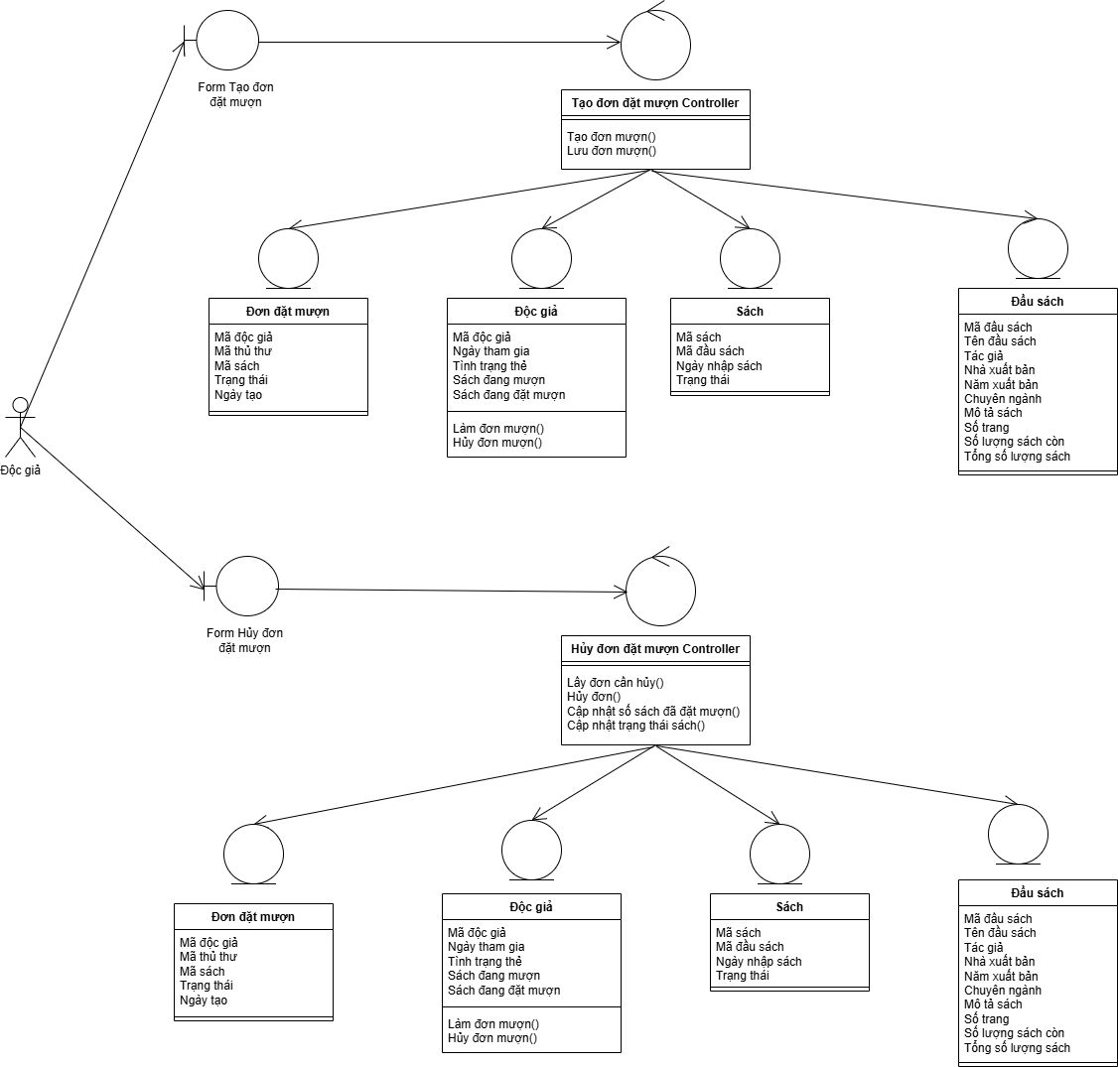
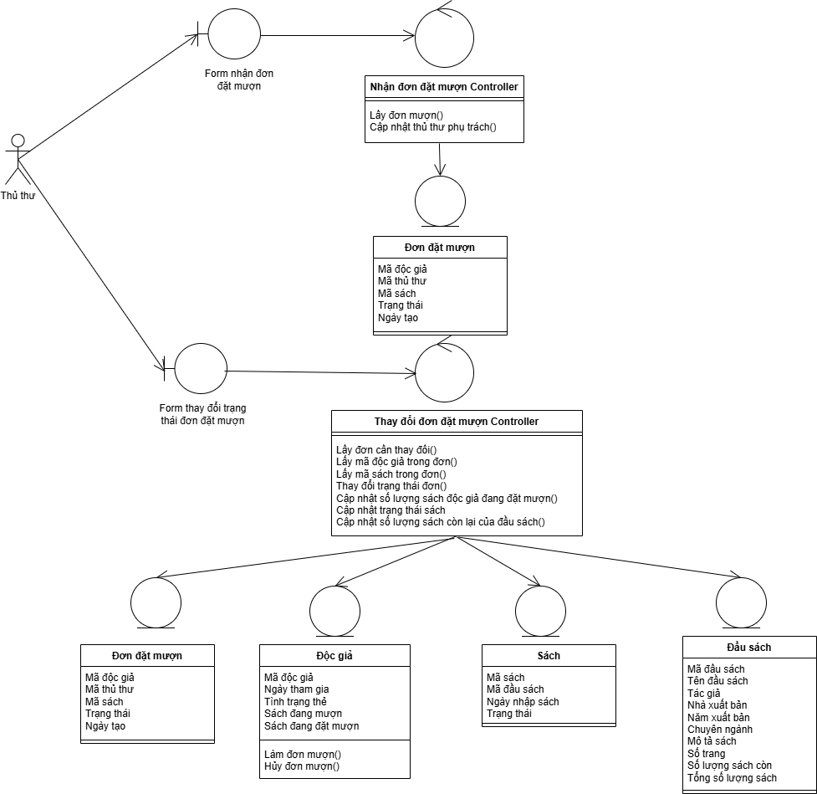
Phát hiện các lớp tham gia ca sử dụng
Các lớp tham gia UC Đặt mượn sách

Slide 15
Phân tích sự tương tác
Mô hình hóa sự tương tác với biểu đồ trình tự
Mô hình hóa sự tương tác với biểu đồ giao tiếp
Đối chiếu, chỉnh sửa các mô hình cấu trúc và tương tác

Slide 16
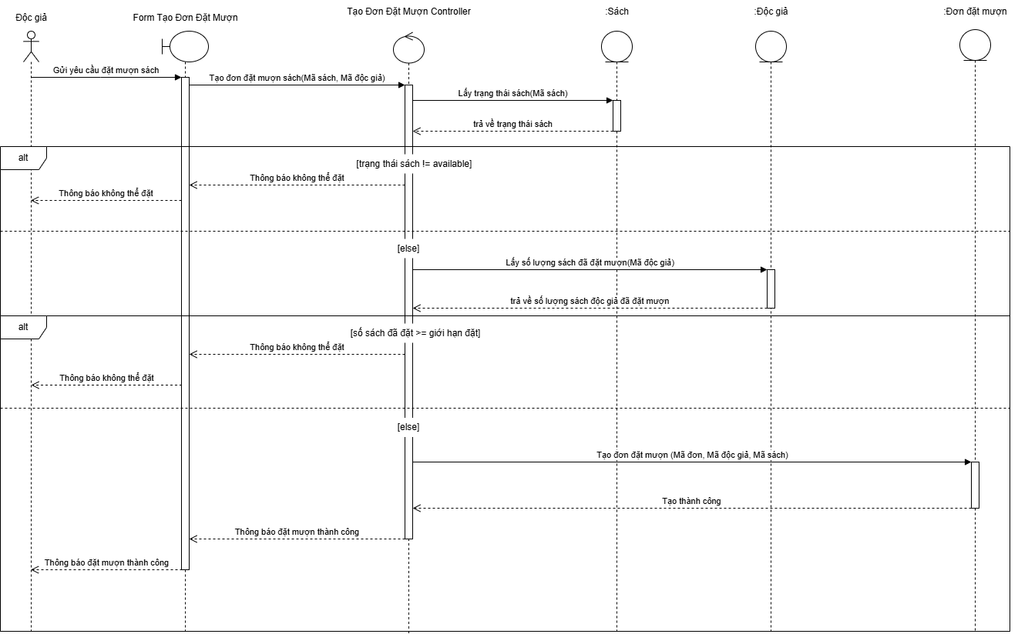
Mô hình hóa sự tương tác với biểu đồ trình tự

Slide 17
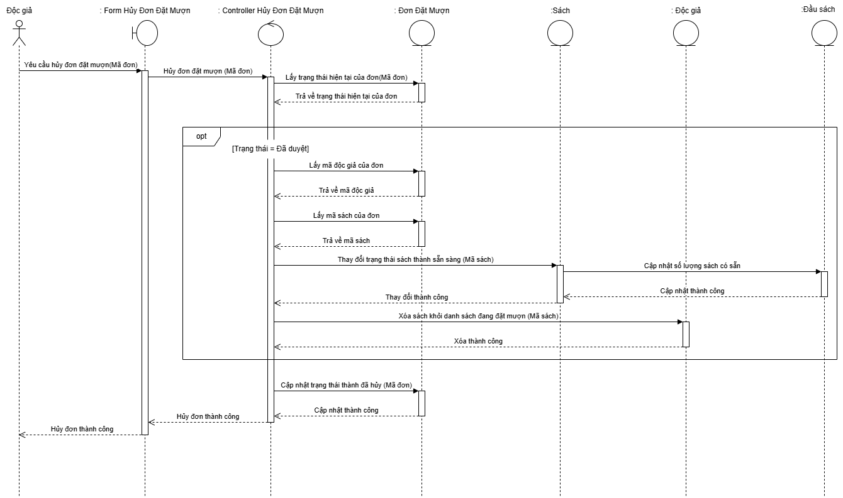
Mô hình hóa sự tương tác với biểu đồ trình tự

Slide 18
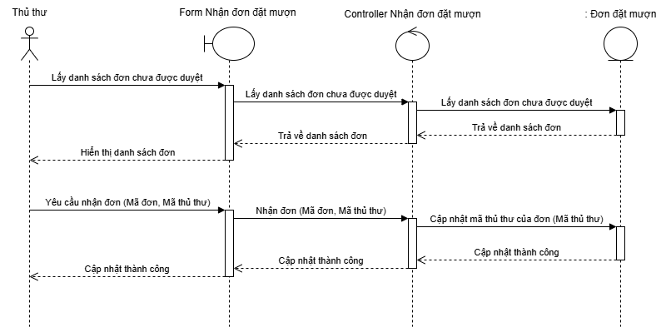
Mô hình hóa sự tương tác với biểu đồ trình tự

Slide 19
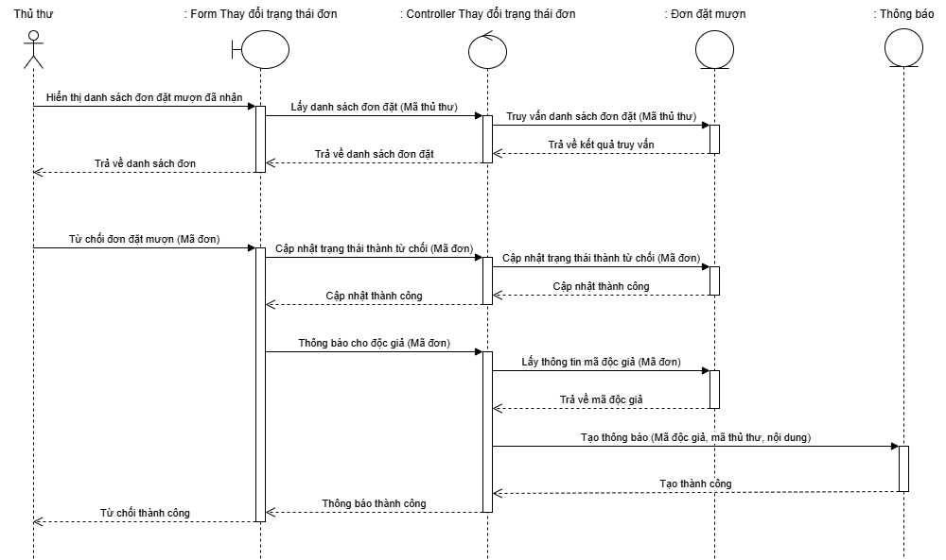
Mô hình hóa sự tương tác với biểu đồ trình tự

Slide 20
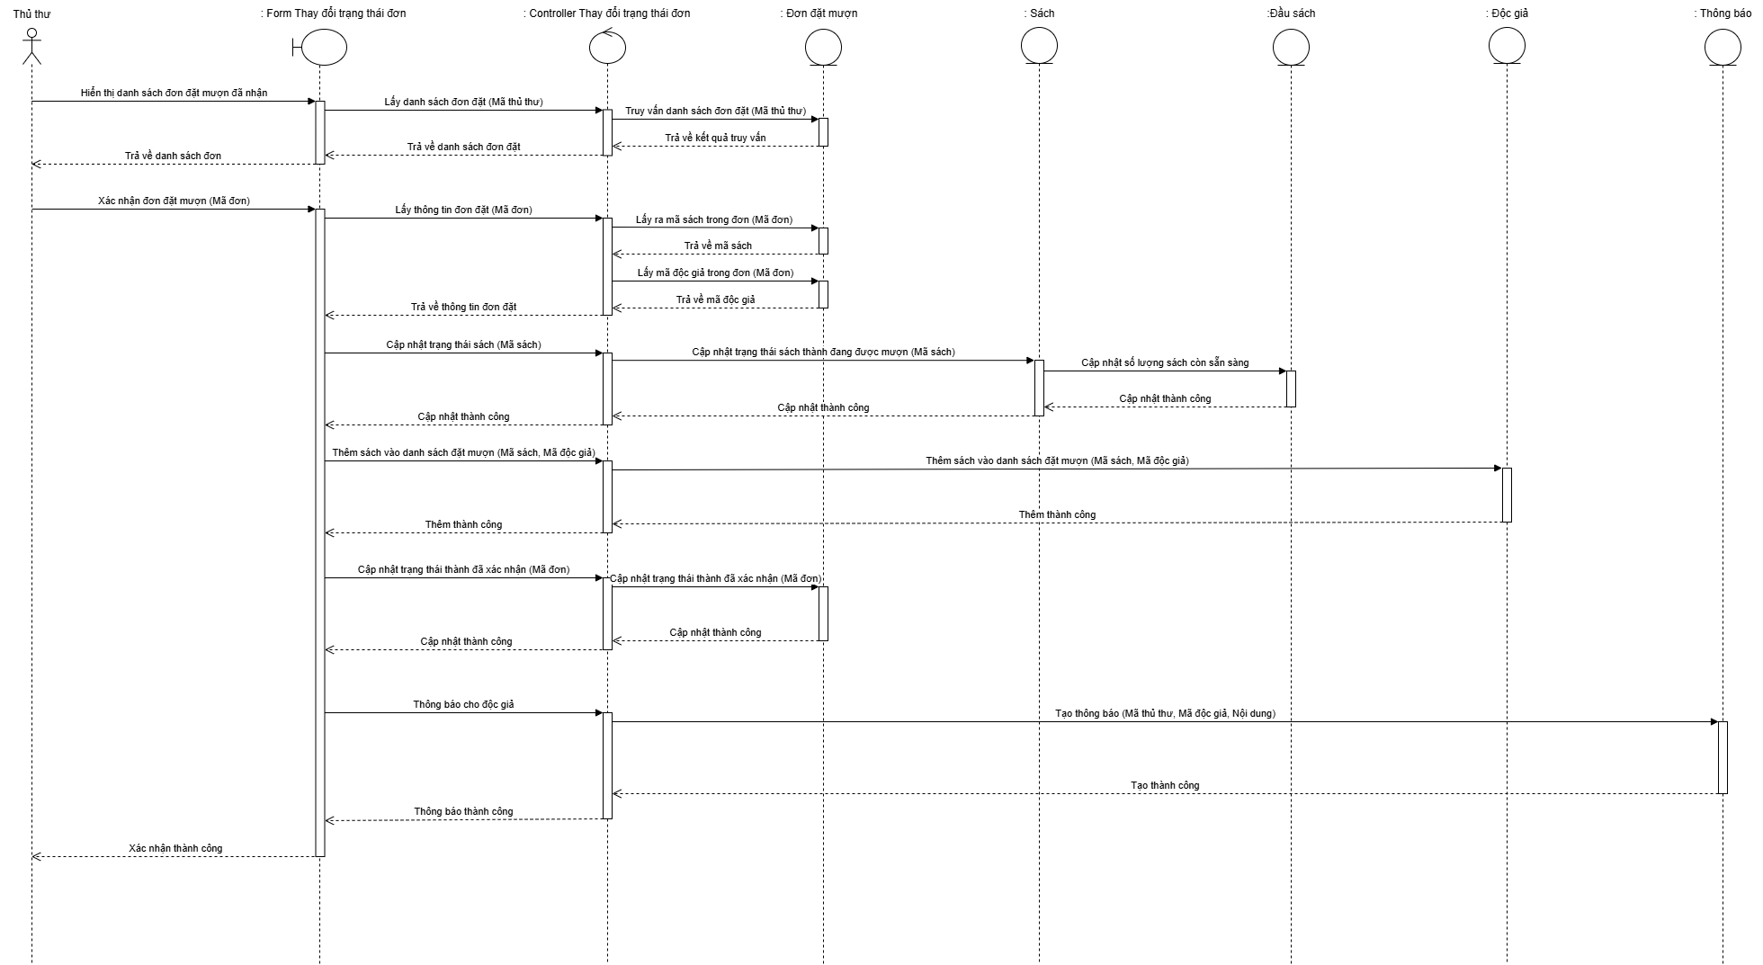
Mô hình hóa sự tương tác với biểu đồ trình tự

Slide 21
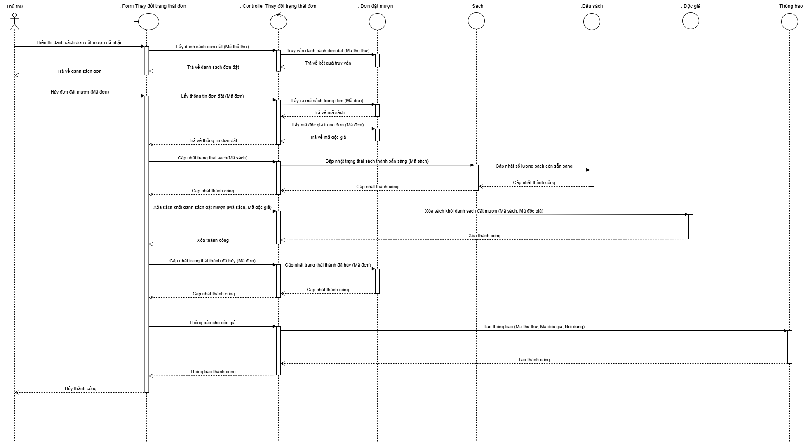
Mô hình hóa sự tương tác với biểu đồ trình tự

Slide 22
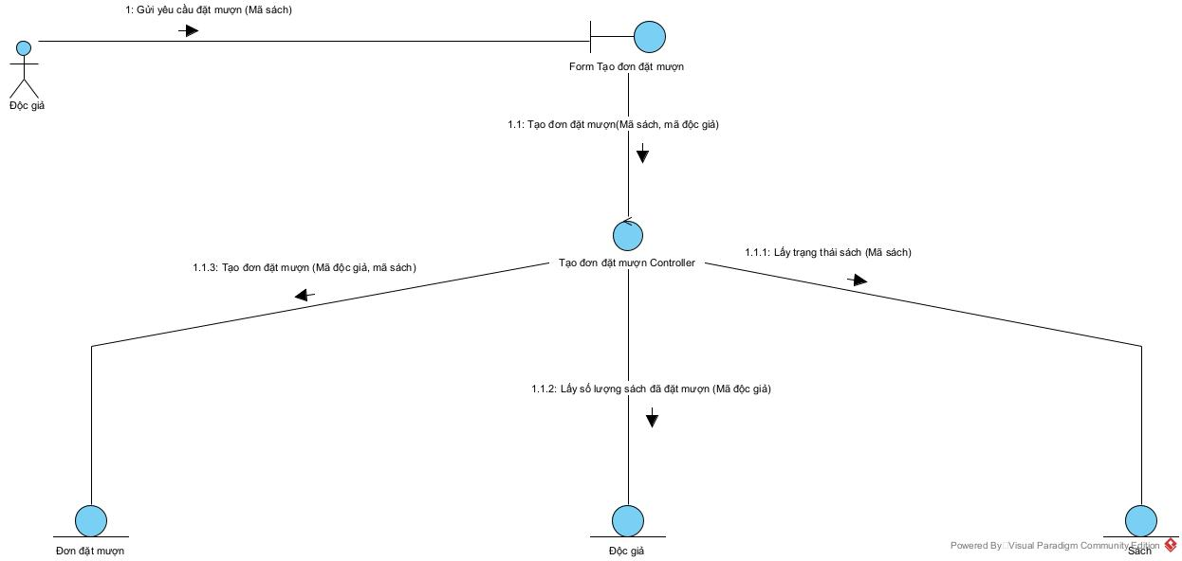
Mô hình hóa sự tương tác với biểu đồ giao tiếp

Slide 23
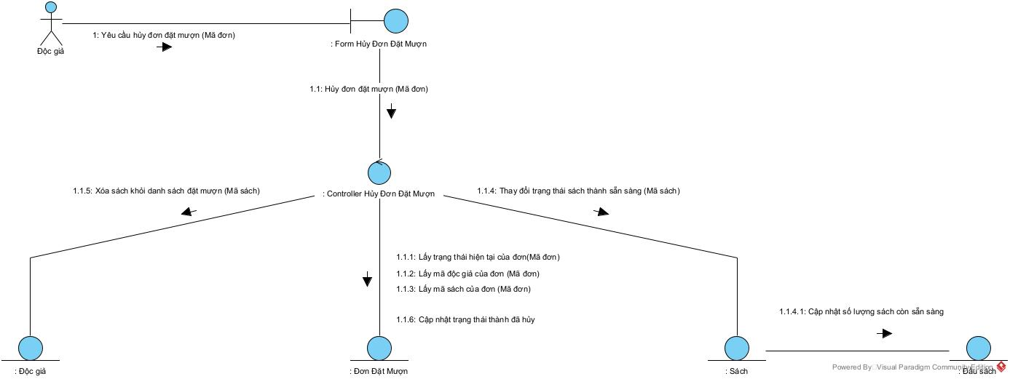
Mô hình hóa sự tương tác với biểu đồ giao tiếp

Slide 24
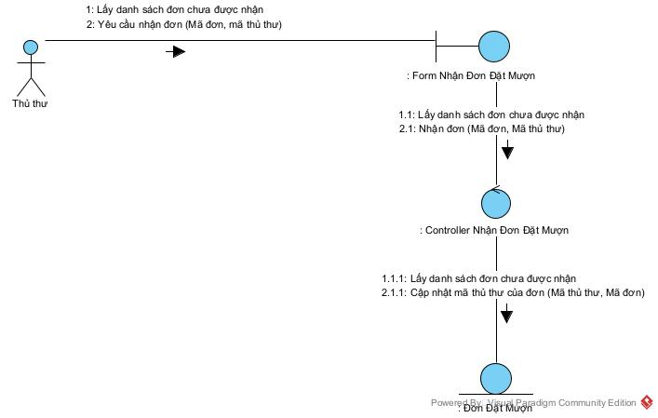
Mô hình hóa sự tương tác với biểu đồ giao tiếp

Slide 25
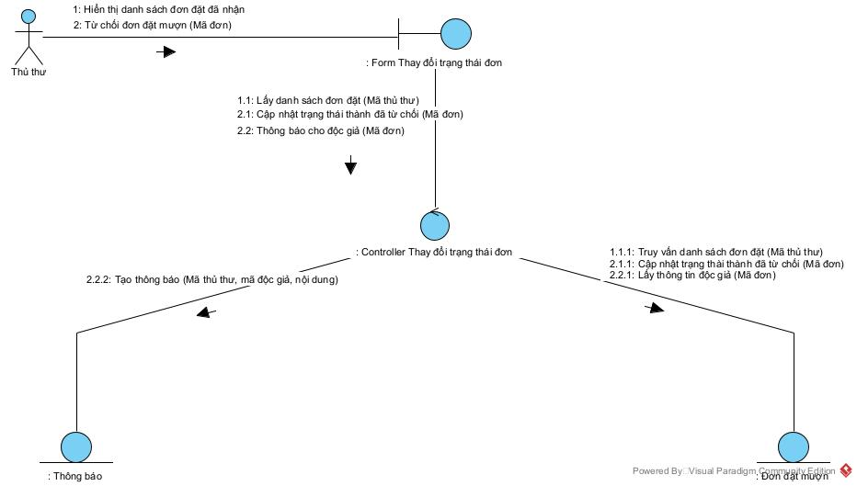
Mô hình hóa sự tương tác với biểu đồ giao tiếp

Slide 26
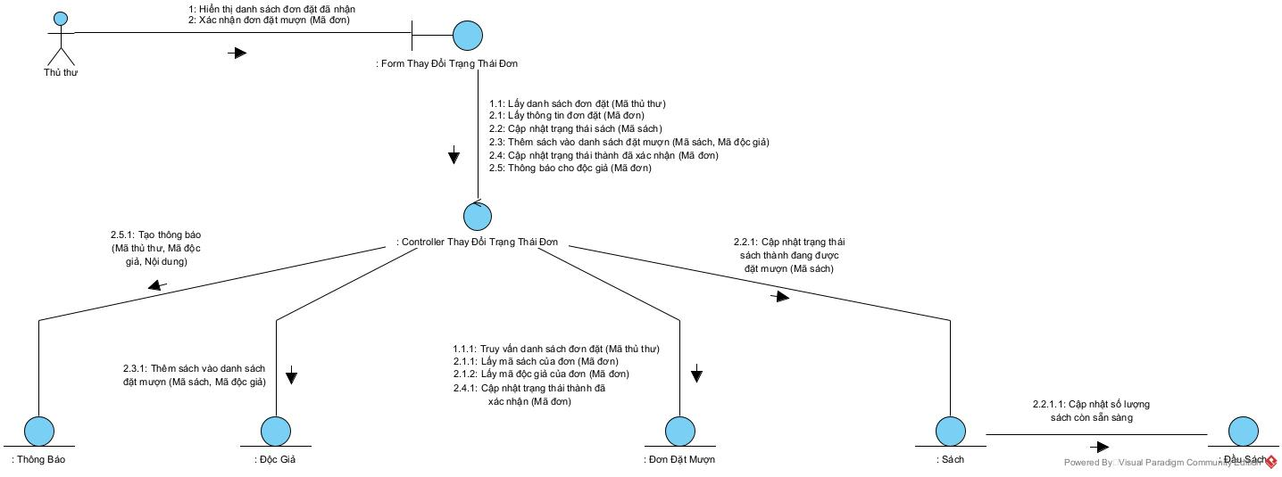
Mô hình hóa sự tương tác với biểu đồ giao tiếp

Slide 27
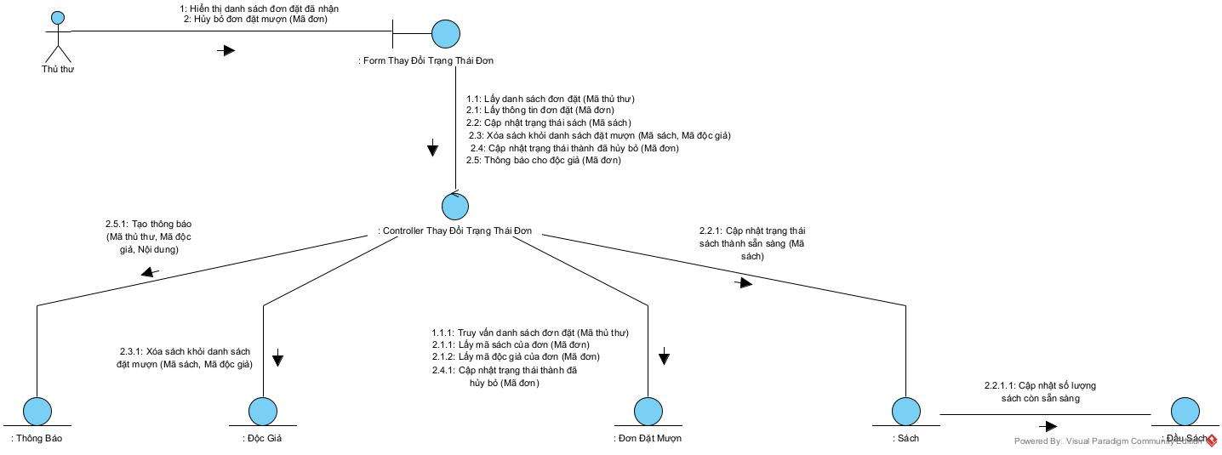
Mô hình hóa sự tương tác với biểu đồ giao tiếp

Slide 28
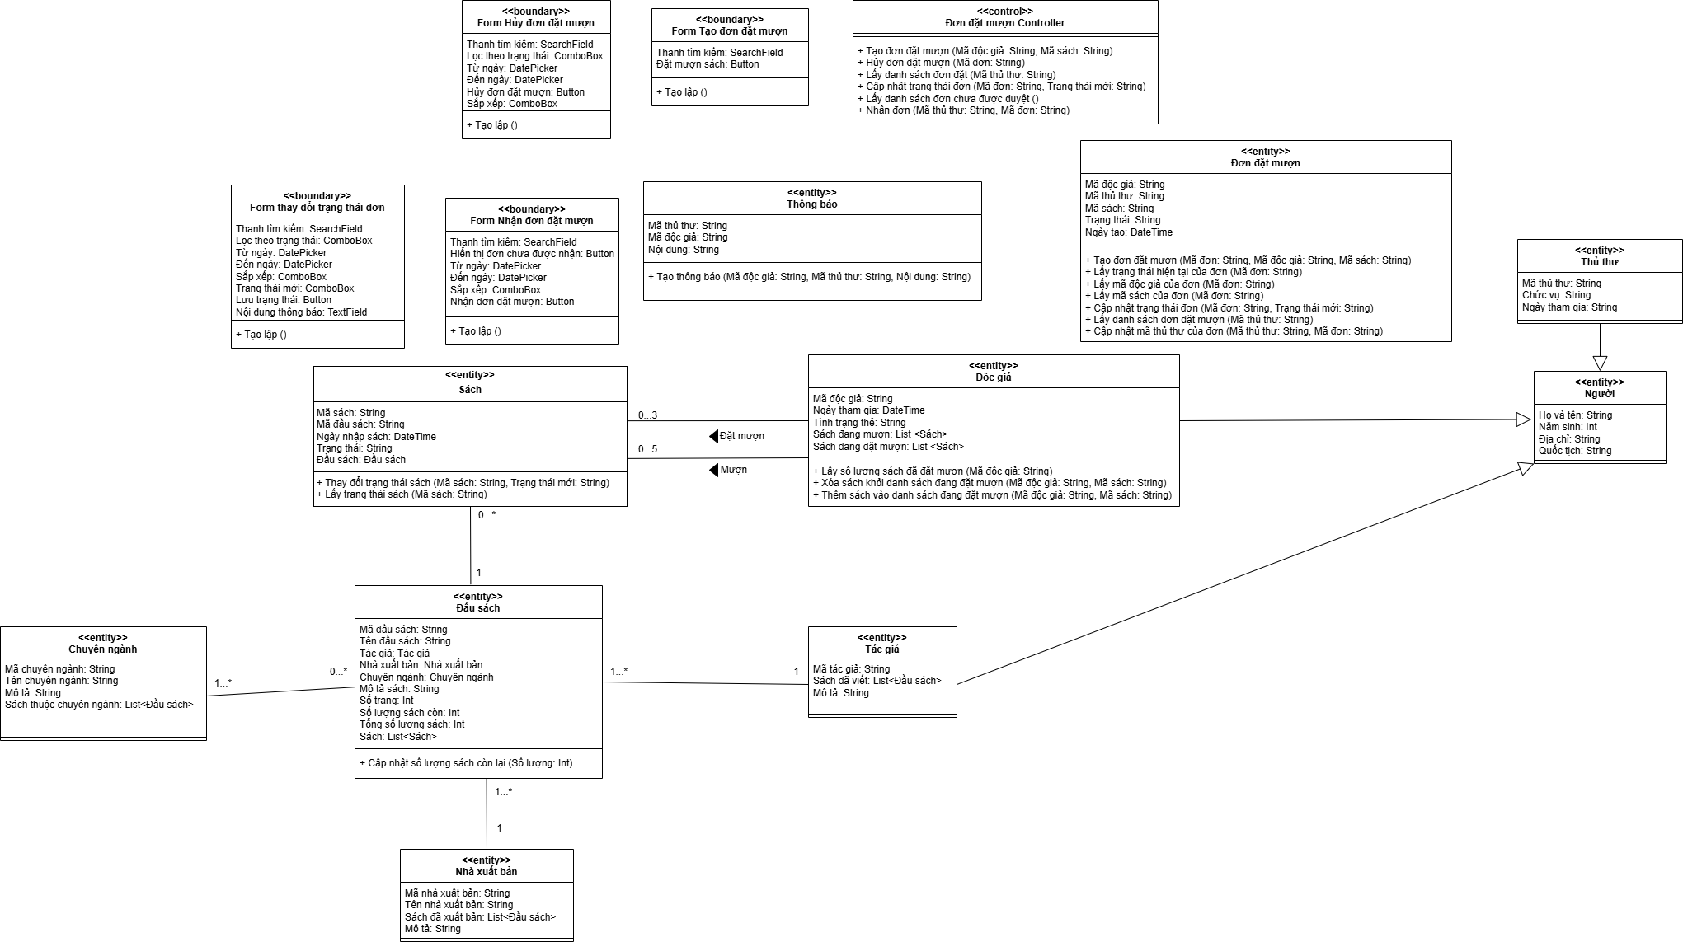
Đối chiếu chỉnh sửa mô hình cấu trúc và tương tác

Slide 29
Phân tích hành vi
Mô hình hóa hành vi với biểu đồ máy trạng thái

Slide 30
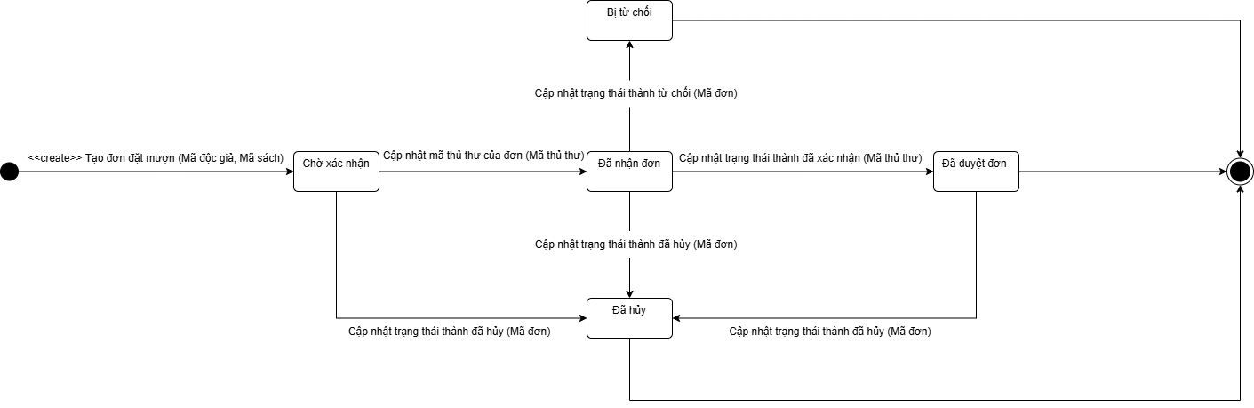
Mô hình hóa hành vi với biểu đồ máy trạng thái

Slide 31
Thiết kế hệ thống
Lựa chọn kiến trúc hệ thống
Biểu đồ gói
Biểu đồ lớp thiết kế
Biểu đồ cơ sở dữ liệu

Slide 32
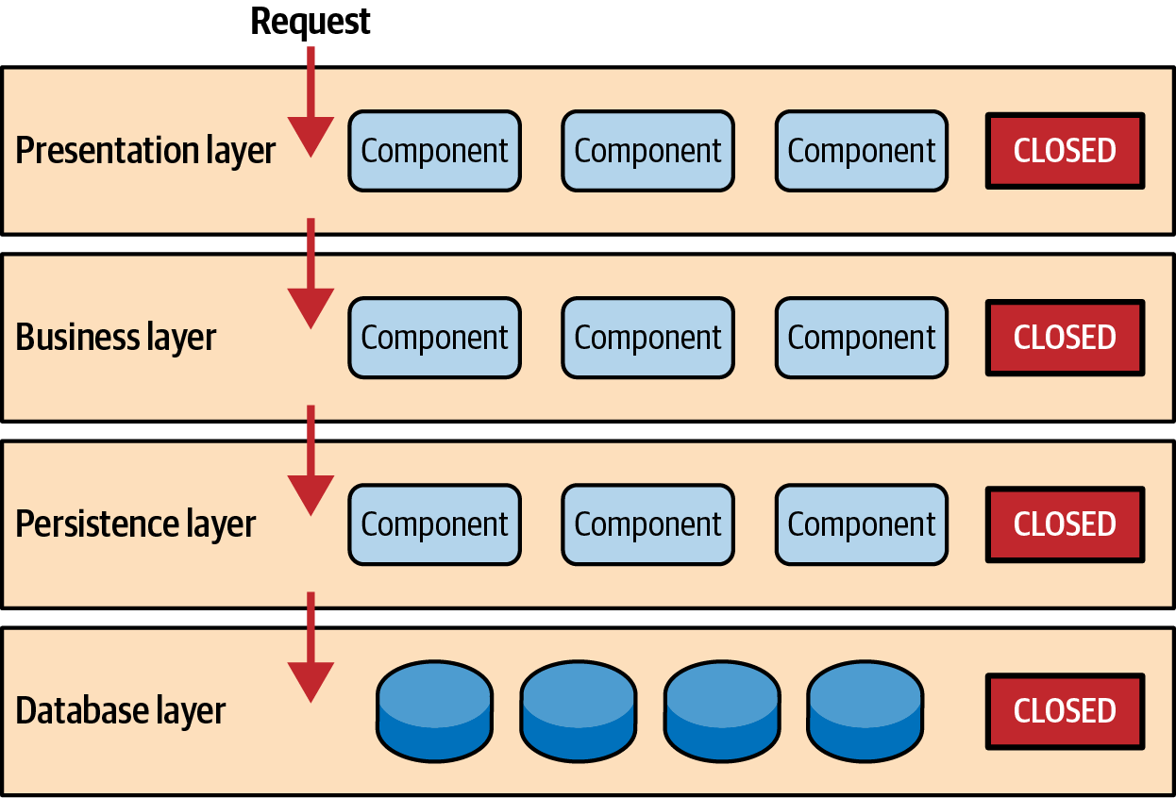
Lựa chọn kiến trúc hệ thống

Slide 33
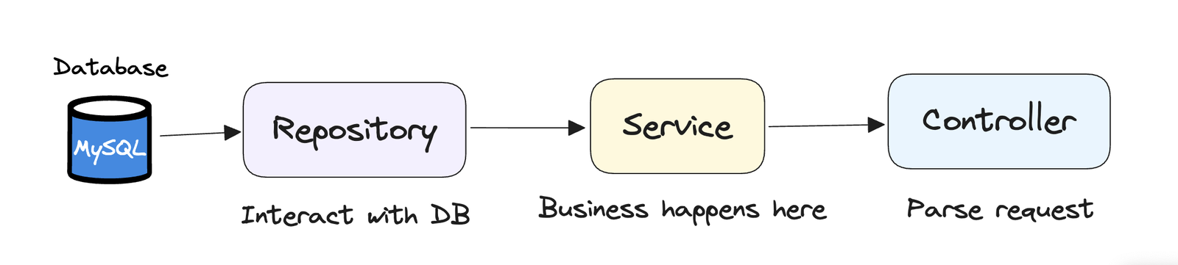
Lựa chọn kiến trúc hệ thống

Slide 34
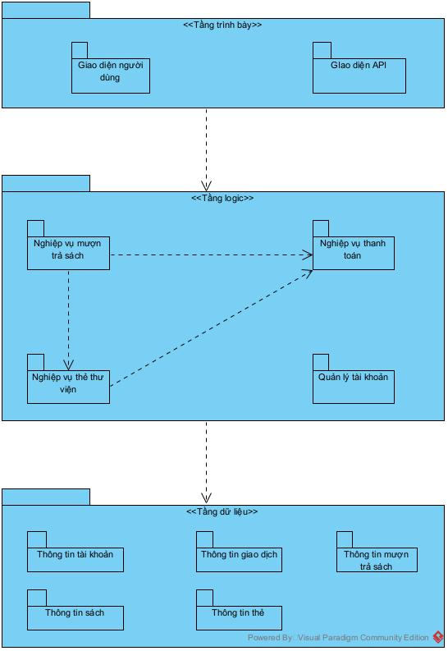
Biểu đồ gói

Slide 35
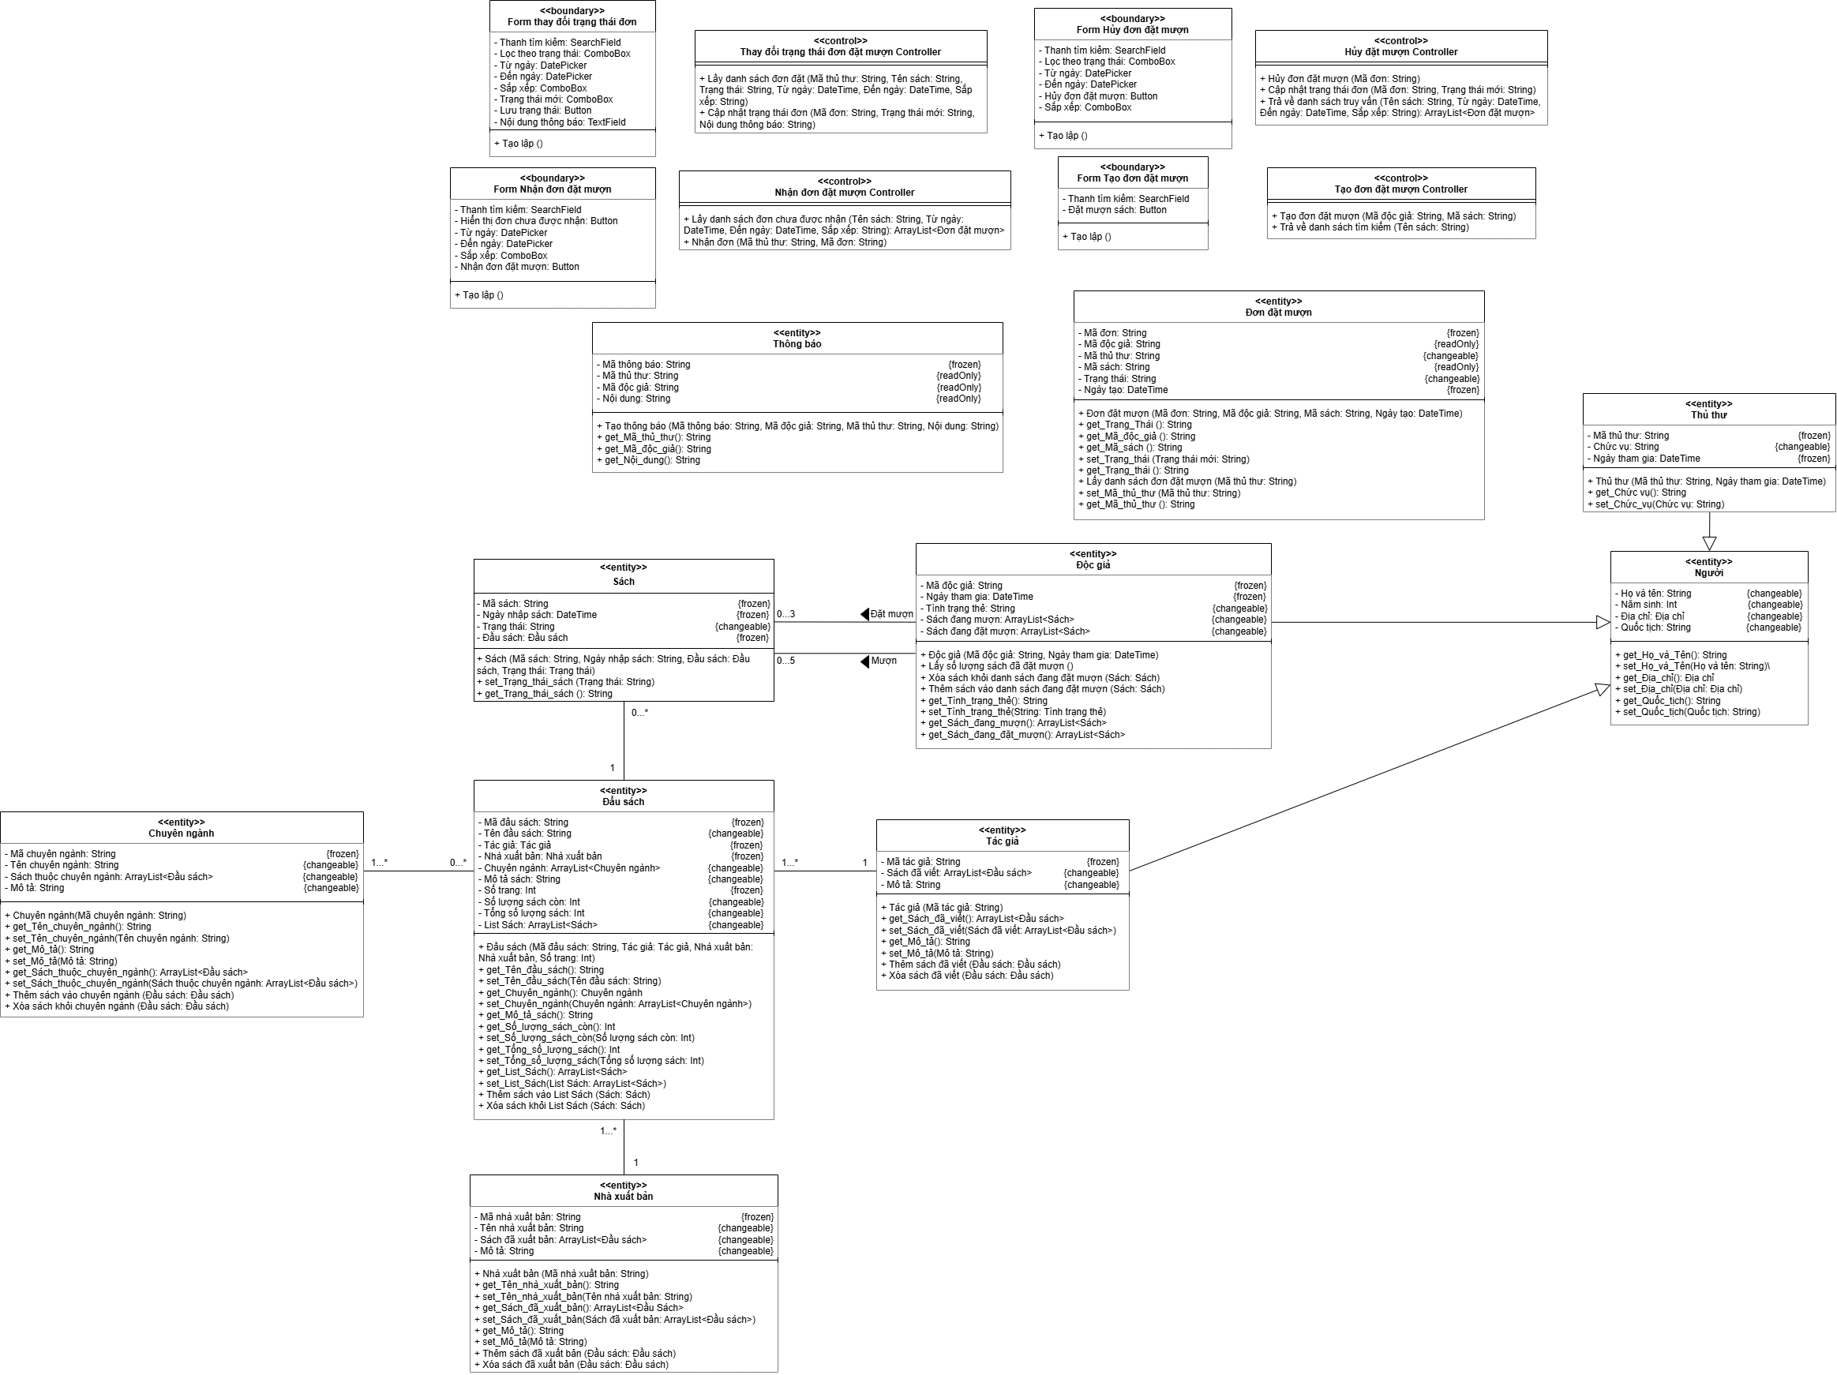
Biểu đồ lớp thiết kế

Slide 36
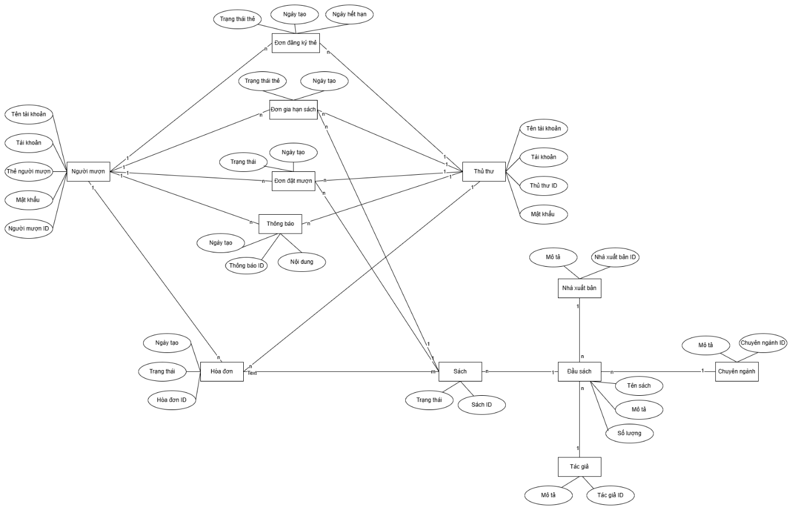
Biểu đồ cơ sở dữ liệu

Slide 37
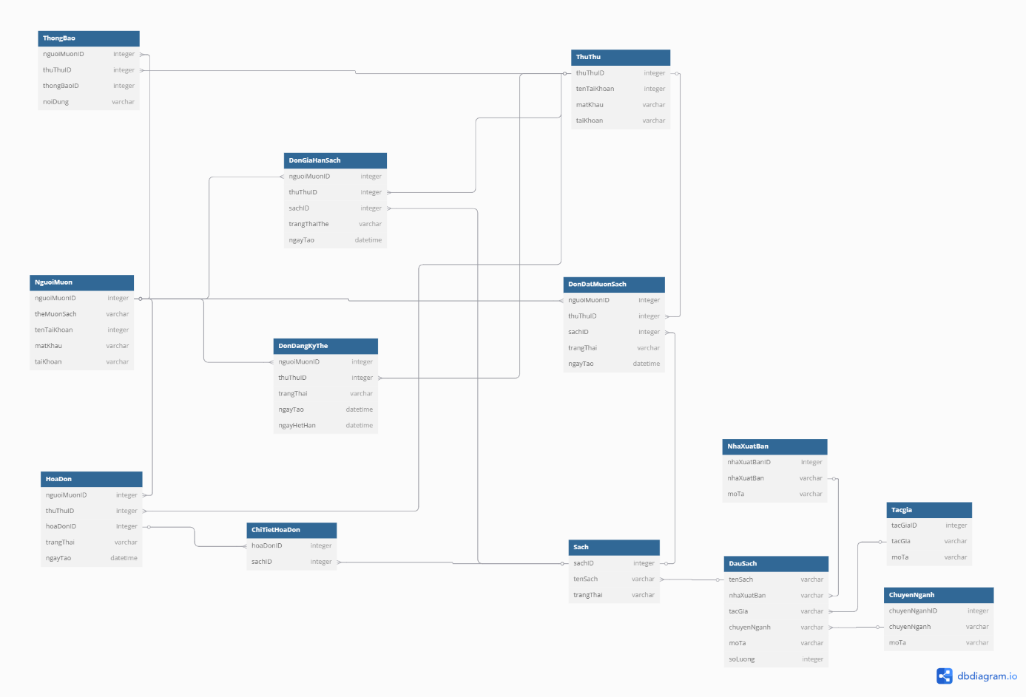
Biểu đồ cơ sở dữ liệu

Slide 38
THANK YOU !

